Slide 1
Парфюмер: История одного убийцы

Slide 2
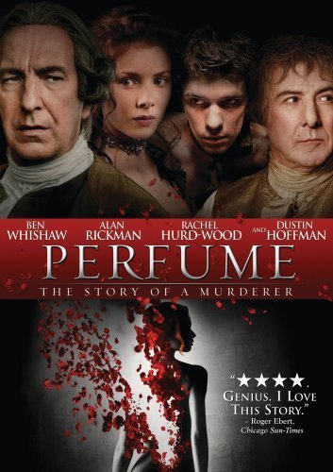
Жанр: драма / фэнтези
Год: 2006
Страна:Германия, Франция, Испания, США
Режиссер: Том Тыквер
Сценарий: Эндрю Биркин, Бернд Айхингер, Том Тыквер…
Бюджет: 50 000 000 евро (Бюджет «Парфюмера» стал самым высоким за всю историю существования немецкого кинематографа ).
Слоган: «Он жил, чтобы найти красоту. Он убил, чтоб овладеть ею »

Slide 3
В Главных Ролях:

Slide 4
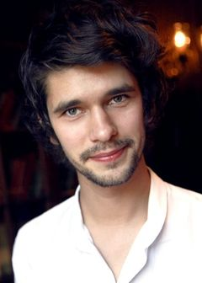
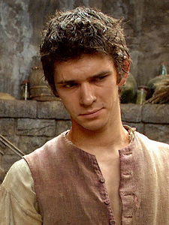
Джон Уишоу
(Жан-Батист Гренуй )

Slide 5
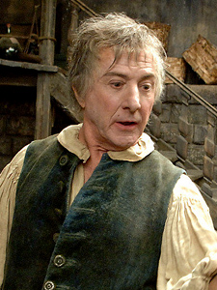
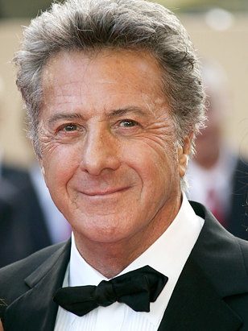
Дастин Хоффман
(Джузеппе Балдини)

Slide 6
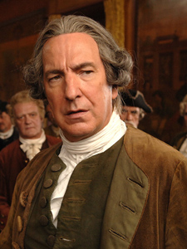
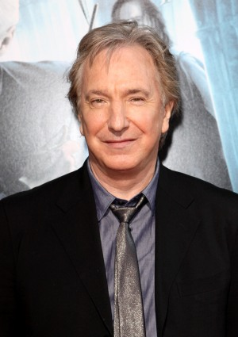
Алан Рикман
(Антуан Риши)
Русский Дубляж:
Борис Клюев

Slide 7
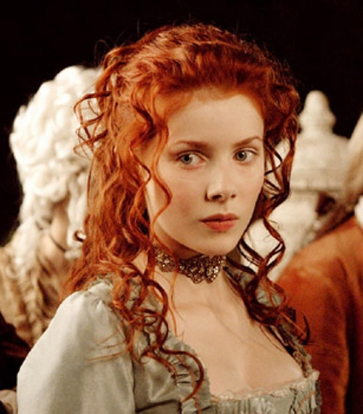
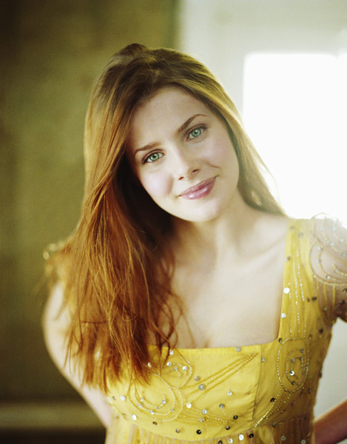
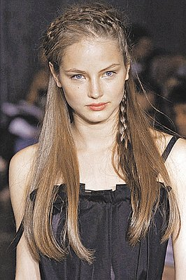
Рэйчел Хёрд-Вуд
(Лаура Риши)
На роль главной героини пробовалась впоследствии трагически погибшая топ-модель Руслана Коршунова.

Slide 8
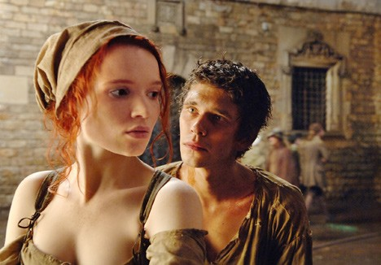
Каролина Херфурт
(Девушка со сливами «первая жертва Гренуя»)

Slide 9
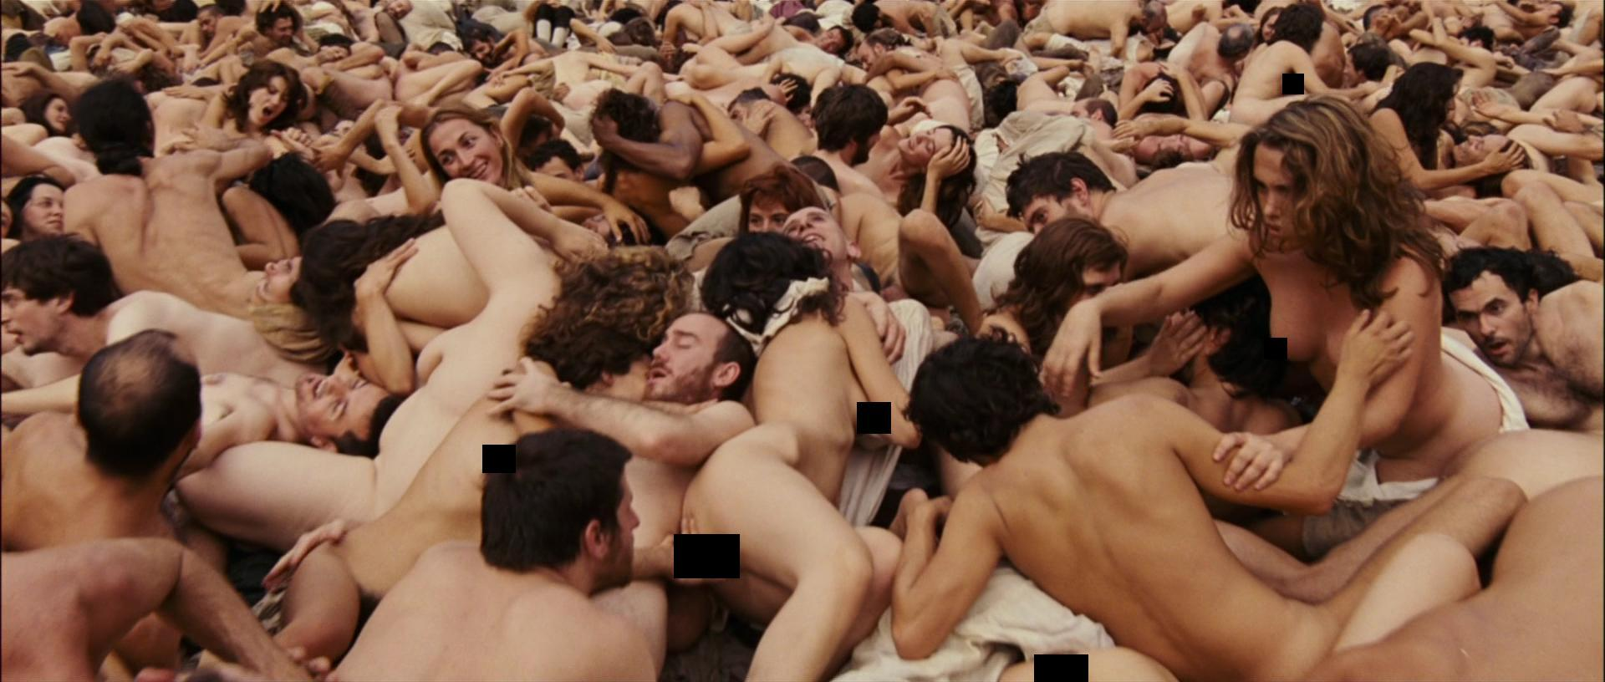
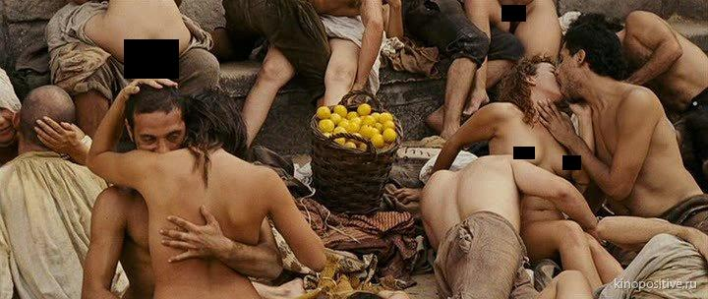

Slide 10
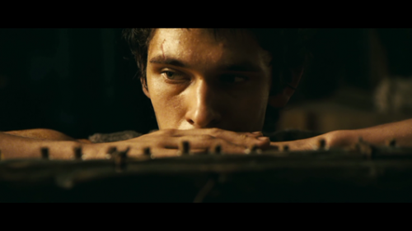
Интересные факты
Фильм снят по мотивам романа Патрика Зюскинда «Парфюмер. История одного убийцы»
Среди тех, кто стремился стать режиссером «Парфюмера», стоит отметить Мартина Скорсезе и Милоша Формана. Стэнли Кубрик также рассматривал возможность адаптировать роман для экрана, но в итоге пришел к мнению, что творение Патрика Зюскинда не подлежит экранизации.
В течение многих лет Патрик Зюскинд отказывал продюсеру Бернду Эйчингеру в приобретении прав на экранизацию романа. Лишь в 2001 году стороны смогли договориться. Цена вопроса — 10 миллионов евро.

Slide 11
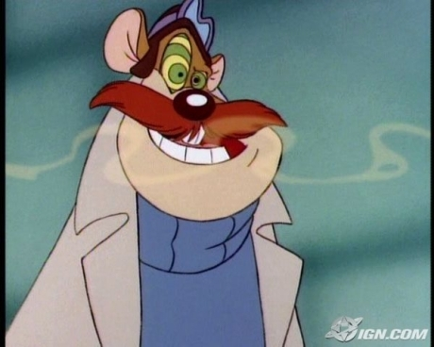
Жан-Батист Гренуй
Рокфор
(мультсериал «Чип и Дейл»)

Slide 12
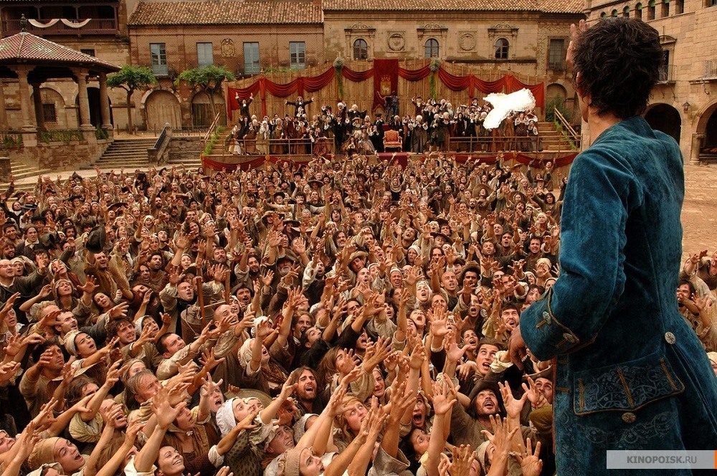
Итог…

Slide 13
Фильм снят отлично, однако же те , кто читал книгу, будут удивлены при его просмотре. Вместо мерзкого , но гиниального , отвратительного и не вызывающего абсолютно никакого сочувствия с наши стороны, Гренуй в фильме почему-то превратился в мягкого и не такого уж и злого человека. Самая главная ошибка, которую можно назвать роковой, - Гренуй никогда не сожалел ни об одном убийстве, он не пытался, как в фильме с проституткой, получить желаемое бескровно, он не был так эмоционален, он прекрасно осознавал, что делает, но это его не волновало. Гренуй постоянно сравнивался с клещом, маленьким и противным, который прицепляется к человеку, берет нужное и исчезает, исчерпав ресурс. Здесь же какой-то застенчивый маньяк с душевными терзаниями, не ведомыми книжному Греную, которому зритель посочувствует и даже попытается оправдать. Он никогда не хотел быть любимым, как нам показано, он не знал, что это за чувство, никогда его не испытывал и никогда в нем не нуждался. И поступил он в конце так не потому, что не был никем любим. Он просто понял, что создал совершенство, которое не переплюнуть, и потому жить дальше незачем. Ибо жизнь для него была ароматом, и только.
Так что как экранизация – нет (на 65%). Как самостоятельный, красиво и качественно снятый фильм - да.

Slide 15
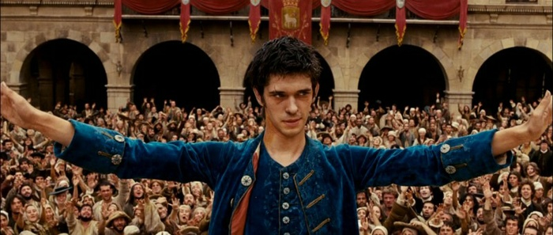
Спасибо за внимание!

Slide 16
Список использованных источников:
http://kinogo.net
https://www.google.com.ua
http://ru.wikipedia.org
http://www.kinopoisk.ru
http://gidonlinekino.com
http://briefly.ru

